Slide 1
M-MAPS
«Мега карты для мега решений»
«Ваша геинформация + наш анализ = оптимальная инфраструктура»
Докладчик:
Залищук Александр Александрович

Slide 2
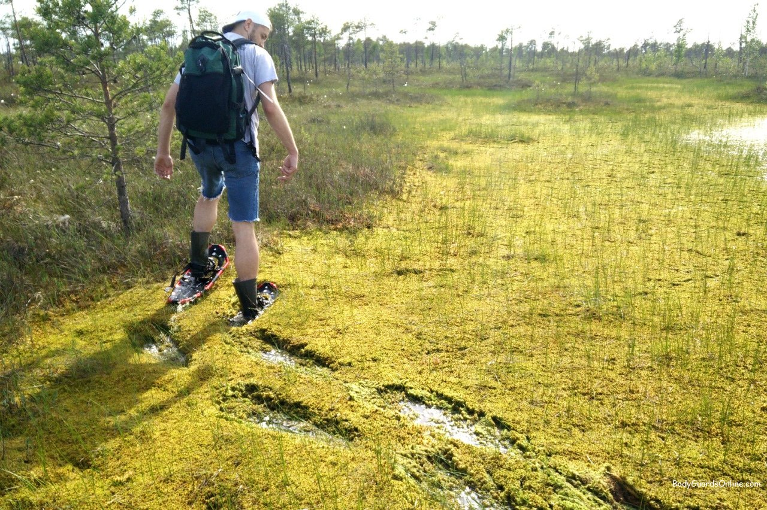
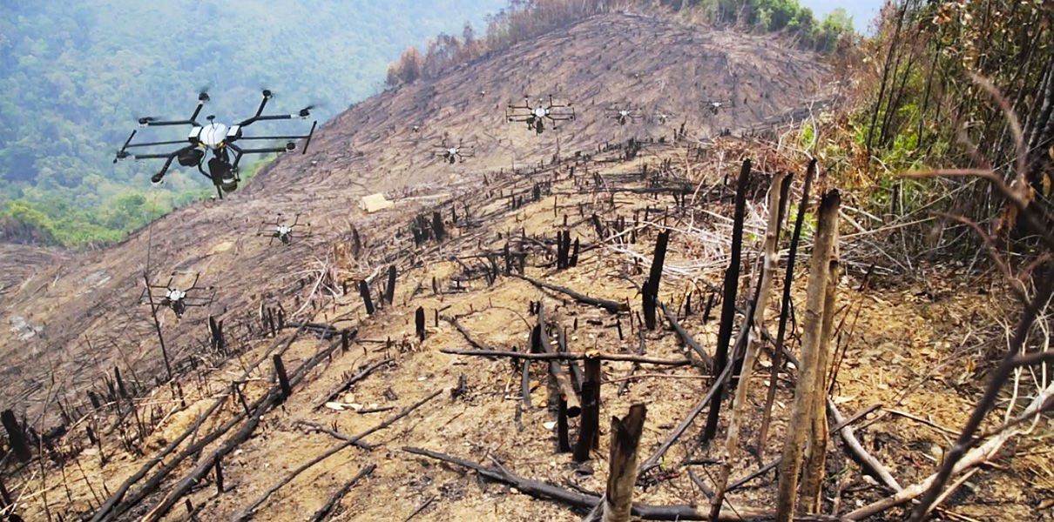
Решаемая проблема и целевая аудитория
ПРОБЛЕМА: Плохо спланированная логистика и инфраструктра в труднодоступных местах
Нефте и газодобывающие компании
Сельское хозяйство
Разведка и разведка бурением новых территорий
Картографирование и составление планов облета полей
Геологические службы
Туристические компании
Ускорение сбора данных о местности (есть возможность указать исследованные территории)
Организация турпоходов и туристических вылазок

Slide 3
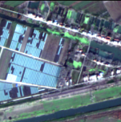
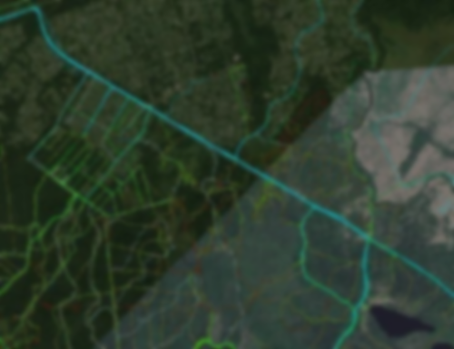
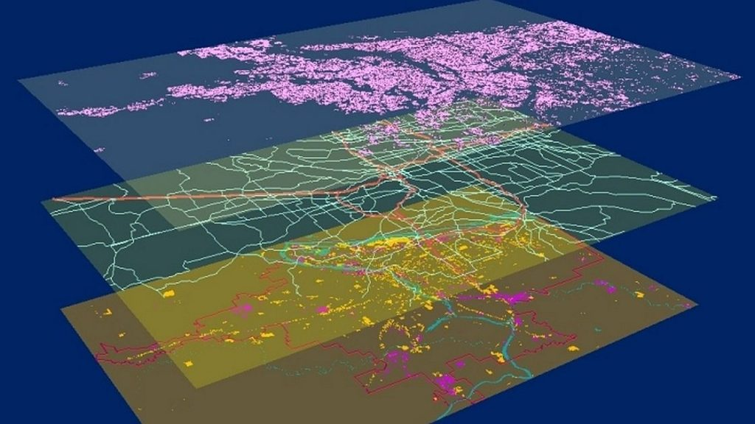
Описание предлагаемого решения
Обработка геопространственных данных с БПЛА, спутника и воздушных судов
Сегментация земляных покровов и их дальнейшая классификация
Совмещение полученных результатов с цифровой картой местности
Автоматическое построение оптимальных маршрутов в зависимости от задачи
Выбор наилушего маршрута
Особенности функционала:
Содержит функционал геопространственной системы
Вывод детального отчета по обработанным материала
Возможность редактировать маршурт в зависимости от нужд пользователя
При ручном исправлении программа предлагает альтернативные варианта

Slide 4
Финансовая модель
Расходы: ФОТ Аренда ресурсов (сервер или облако) для обучения моделей Аренда ресурсов (сервер или облако) для поддержания веб-решения Покупка реальных данных у картографических сервисов | Ключевые ресурсы: Команда разработчиков Интеллектуальные права Железо для обучения нейронок Данные для тестирования систем
Виды деятельности: Оказание услуги Развитие программного обеспечения | Доходы: Лицензия на пограммное обеспечение Оплата за услуги

Slide 5
Анализ конкурентов
Критерии | M-MAPS | ArcGIS | Аксиома | NextGIS
Анализ местности и обработка геоданных |  | + | + | +
Работа с геопространственными данными с дронов для оперативного обновления карт | + | - |  | -
Построение маршрута на местности вручную | + | + | + | -
Автоматическое построение оптимального маршрута на анализе типов поверхности | + | - | - | -
Рекомендации при ручном изменении маршрута | + | - | - | -
Стоимость программного решения (руб.) | 65 000 | 350 000 | 75 000 - 80 000 | 45 000 в год

Slide 6
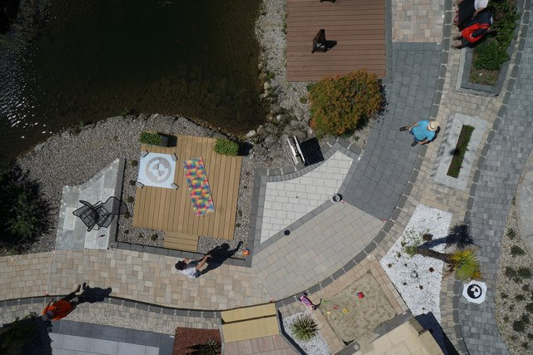
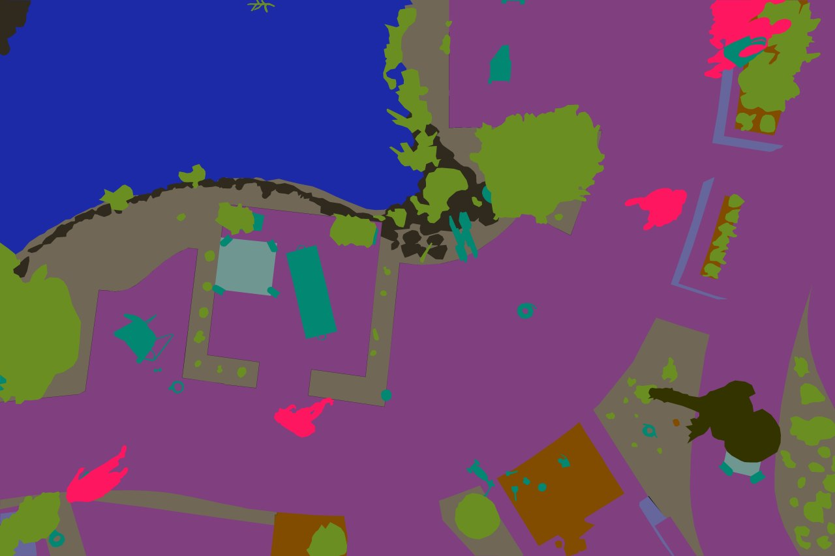
Текущий статус проекта
Рассмотрены модели семантической сегментации, подходящие для проекта
Свидетельство о гос. регистрации программы для ЭВМ
Проведено успешное первоначальное тестирование
Стартап поддержан на 1 млн. рублей в рамках конкурса «Студенческий стартап. III очередь»
Проект находится в стадии TRL3: Прототип программы эффективно протестирован на малом размере данных

Slide 7
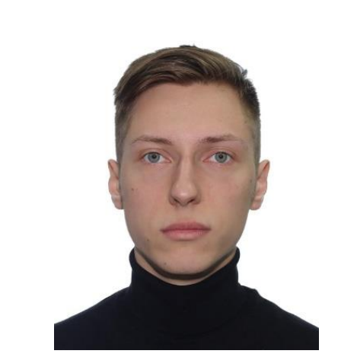
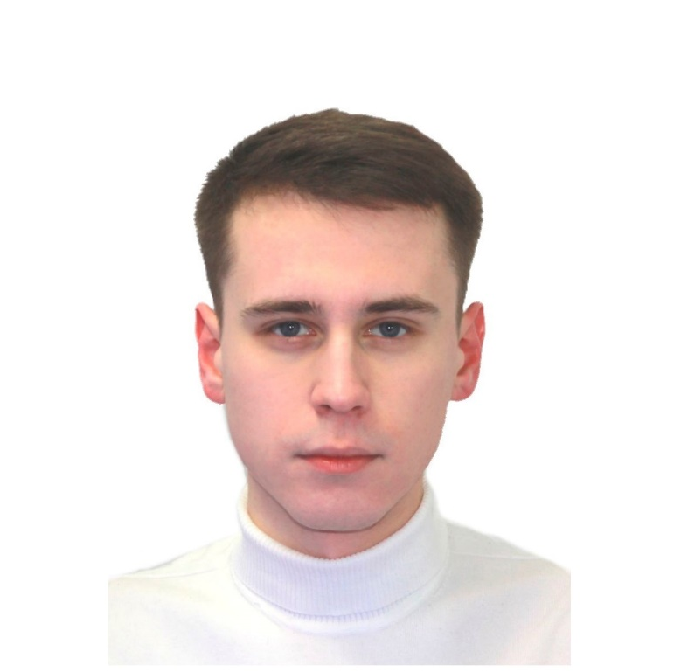
Команда и компетенции
Александр
Залищук
Руководитель проекта, главный разработчик
Ирина
Борская
Инженер-программист Python и Matlab
Тимофей
Пискленов
Разработчик программных систем в ИИ
Данил
Бугаенко
Системный администратор и маркетолог

Slide 8
Результаты акселератора НТИ
- ВАЛИДАЦИЯ ЦЕЛЕВОЙ АУДИТОРИЯ
- ПОСТРОЕНИЕ ДОРОЖНОЙ КАРТЫ
- ПРОРАБОТКА ФИНАНСОВОЙ МОДЕЛИ

Slide 9
Дорожная карта

Slide 10
Запрос / предложение
ЗАПРОС:
Финансовая поддержка: субсидии, инвестии, льготы и гранты
Информационна поддержка
Образовательная поддержка
Налоговые льготы
ПРЕДЛОЖЕНИЕ:
Совместные разработки и исследования
Заключение соглашений

Slide 11
Контакты
Телефон: +79215709263
Адрес почты: sacha15012000@gmail.com
Telegram: @ZaoLALL987
Проект Projects 2035
Профиль в Leader ID

